Slide 1
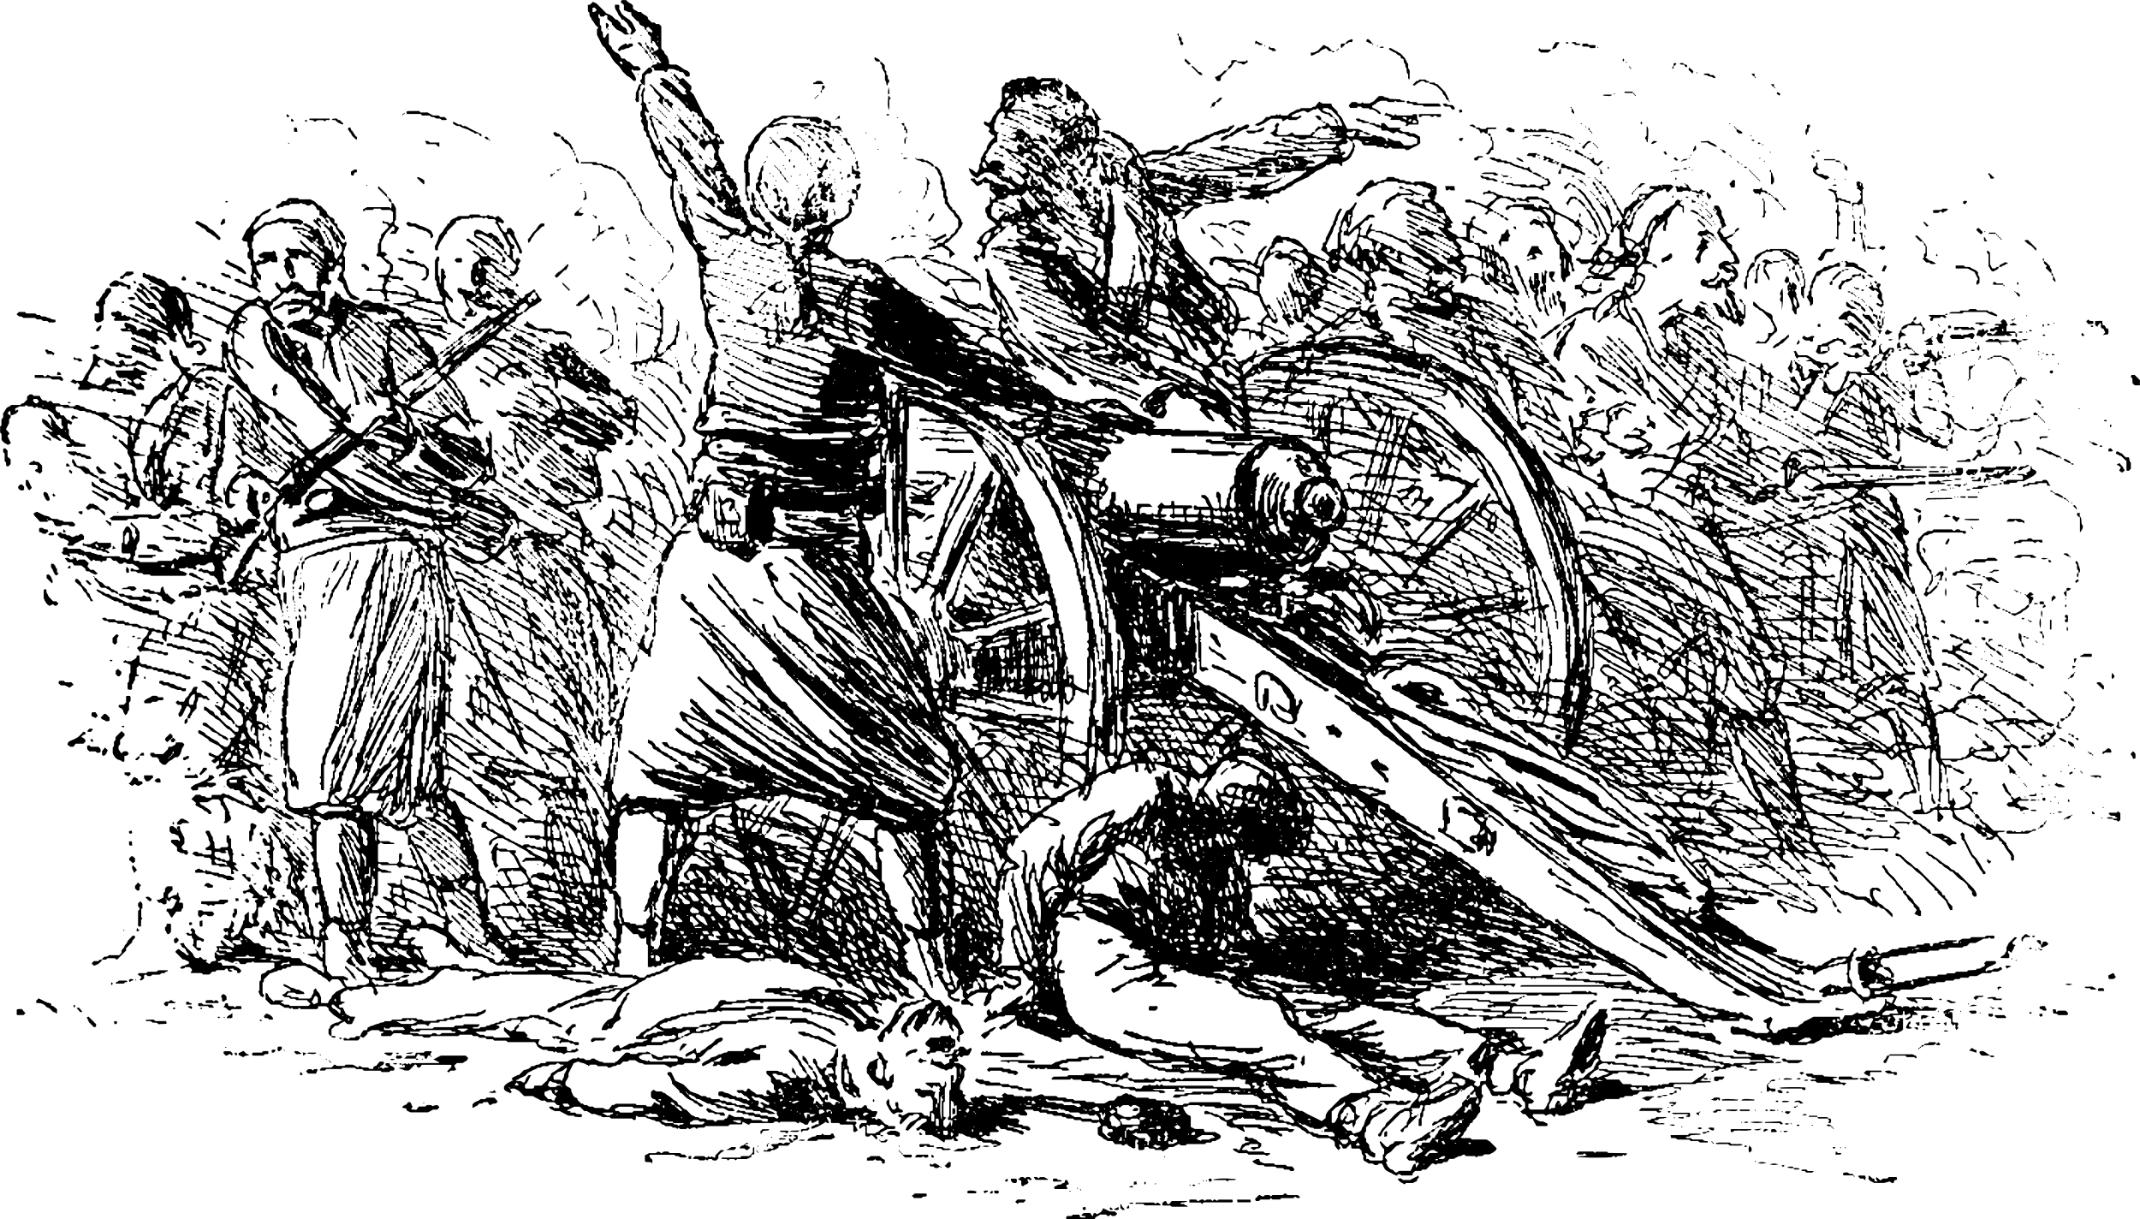
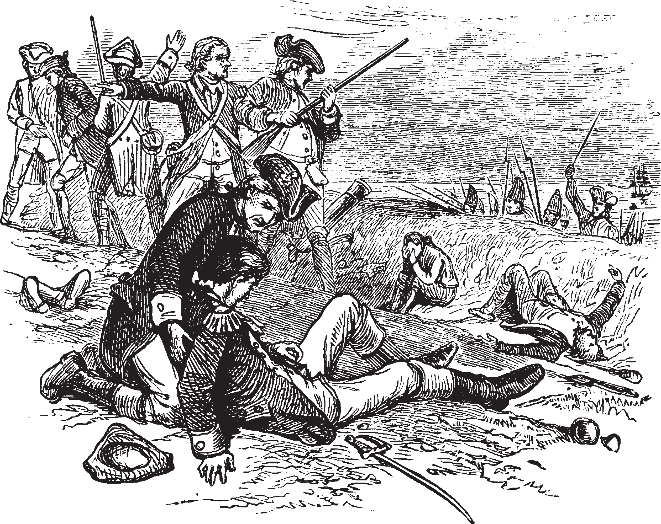
BÀI 16
Hậu phương những năm sau chiến dịch biên giới

Slide 2
MỤC TIÊU
Vai trò của hậu phương đối với cuộc kháng chiến chống thực dân Pháp
Mối quan hệ giữa tiền tuyến và hậu phương

Slide 3
I. Đại hội Đại biểu toàn quốc lần thứ II của Đảng.
II. Tinh thần thi đua kháng chiến của đồng bào.
III. Đại hội chiến sĩ thi đua và cán bộ gương mẫu toàn quốc.

Slide 4
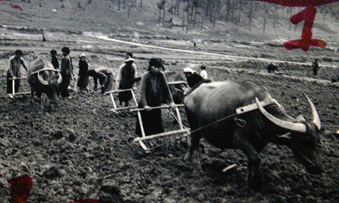
Hậu phương là gì?
Là vùng tự do (không bị địch chiếm đóng) trong kháng chiến, nơi cung cấp sức người, sức của cho tiền tuyến.

Slide 5
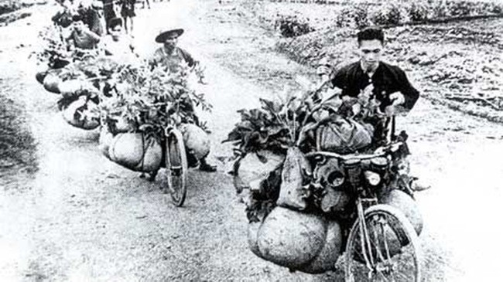
Tiền tuyến là gì?
Tiền tuyến là nơi giao chiến giữa ta và địch.

Slide 6
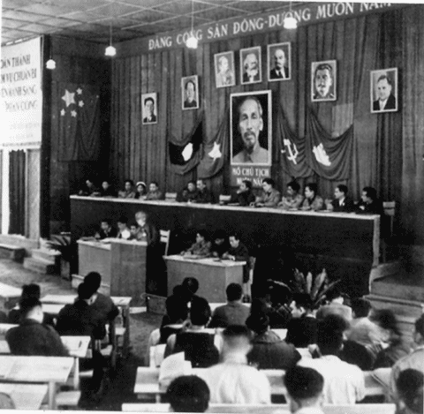
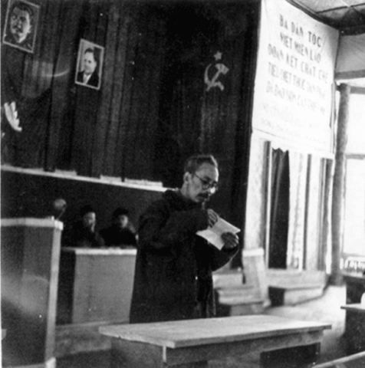
I. Đại hội Đại biểu toàn quốc lần thứ II của Đảng.
1. Đại hội đại biểu toàn quốc lần thứ II của Đảng diễn ra vào thời gian nào?
Chủ tịch Hồ Chí Minh đọc báo cáo chính trị tại Đại hội đại biểu toàn quốc lần thứ II, tháng 2/1951
Đại hội đại biểu toàn quốc lần thứ II của Đảng (2 – 1951).

Slide 7
I. Đại hội Đại biểu toàn quốc lần thứ II của Đảng.
Các em đọc thêm thông tin trong Sách giáo khoa
trang 35 từ "Sau chiến thắng .... nông dân"

Slide 8
1. Đại hội đại biểu toàn quốc lần thứ II của Đảng diễn ra vào thời gian nào?
Đại hội đại biểu toàn quốc lần thứ II của Đảng diễn ra từ ngày 11 – 19/2/1951 ở xã Vinh Quang, huyện Chiêm Hóa, tỉnh Tuyên Quang.

Slide 9
2. Đại hội đại biểu toàn quốc lần thứ II của Đảng đề ra nhiệm vụ gì cho cách mạng Việt Nam?
Đưa cuộc kháng chiến đến thắng lợi.

Slide 10
3. Để thực hiện nhiệm vụ đó quân và dân ta phải làm gì?
Phát triển tinh thần yêu nước
Đẩy mạnh thi đua.
Chia ruộng đất cho nông dân

Slide 11
II. Tinh thần thi đua kháng chiến của đồng bào
Đọc sách trang 36
Từ “Ở vùng tự do…….thắng lợi’’
John
The correct answer is:

Slide 12
Sự lớn mạnh của hậu phương những năm sau chiến dịch biên giới
Kinh tế
Đẩy mạnh sản xuất lương thực, thực phẩm.
Đào tạo cán bộ phục vụ kháng chiến.
Học sinh tích cực học tập vừa tham gia sản xuất.
Văn hóa
Xây dựng được xưởng công binh để nghiên cứu, chế tạo đan dược phục vụ kháng chiến.

Slide 13
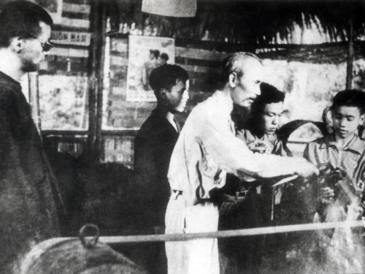
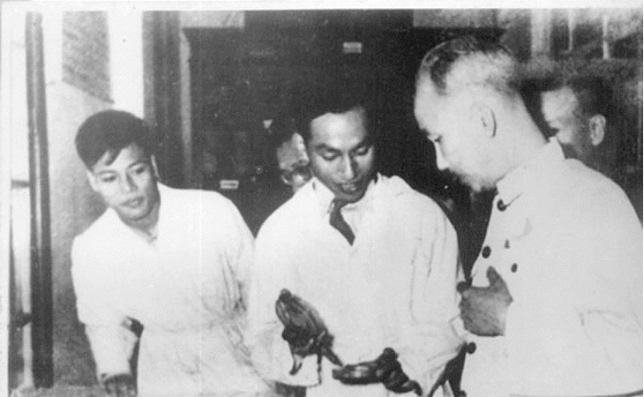
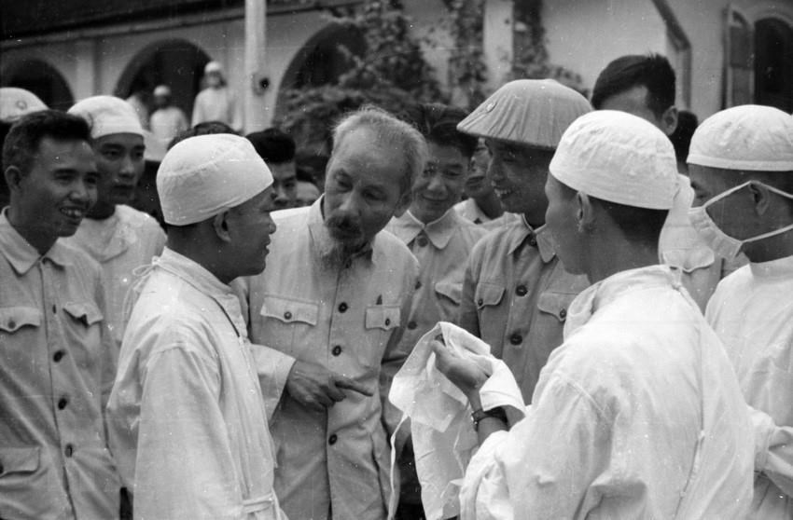
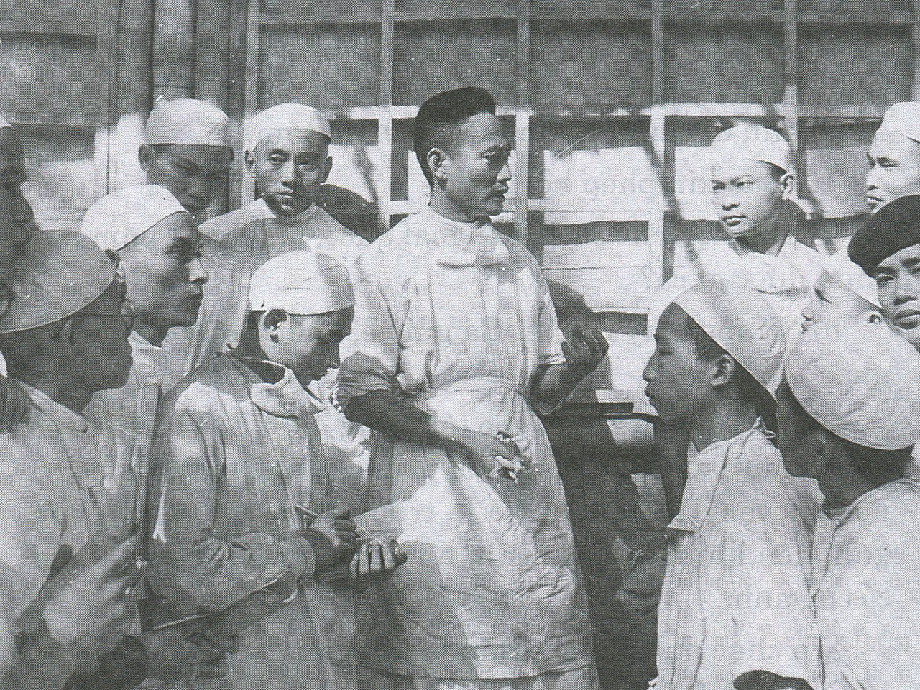
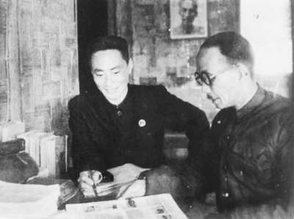
Giáo sư Hồ Đắc Di và giáo sư Tôn Thất Tùng
H2: Bác Hồ thăm công binh xưởng đầu tiên ở Việt Bắc trong
thời kỳ kháng chiến chống Pháp.
Giáo sư Tôn Thất Tùng giảng bài cho sinh viên
Chủ tịch Hồ Chí Minh với sinh viên trường Đại học Y khoa 1955
Giáo sư Hồ Đắc Di giảng bài cho sinh viên

Slide 14
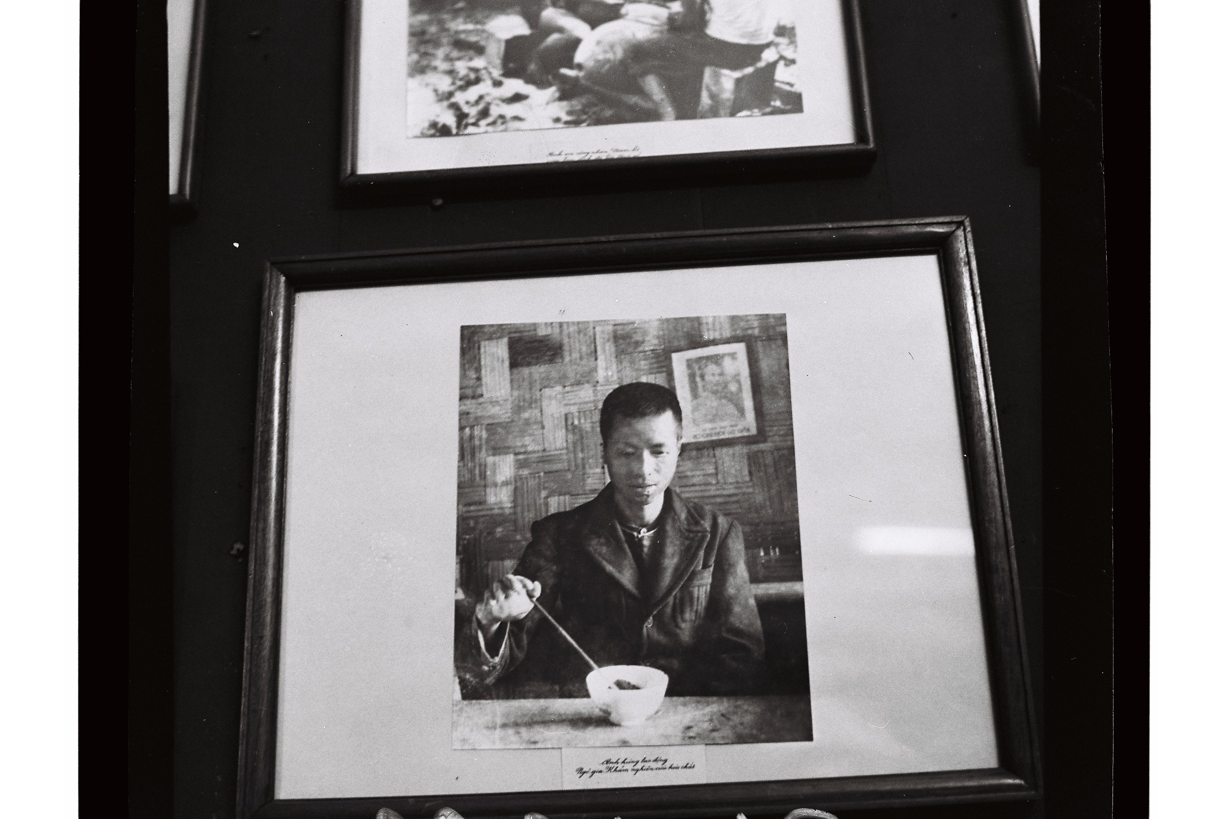
Anh hùng Ngô Gia Khảm sinh năm 1912, quê ở tỉnh Bắc Ninh. Ông là một trong những người đầu tiên xây dựng và là quản đốc xưởng quân giới ở chiến khu Việt Bắc. Ông đã đào tạo được nhiều công nhân quân giới và sản xuất nhiều thuốc nổ phục vụ kháng chiến.

Slide 15
Điều kiện để đi đến thắng lợi:
Tiền tuyến được chi viện đầy đủ, vững vàng chiến đấu
Hậu phương lớn mạnh:
Sản xuất nhiều lương thực, thực phẩm
Đào tạo nhiều cán bộ
Đảng phát động thi đua yêu nước, nhân dân tích cực thi đua

Slide 16
Theo em vì sao hậu phương có thể phát triển vững mạnh như vậy?
Vì Đảng lãnh đạo đúng đắn, phát động phong trào thi đua yêu nước.
Vì nhân dân ta có tình thần yêu nước.

Slide 17
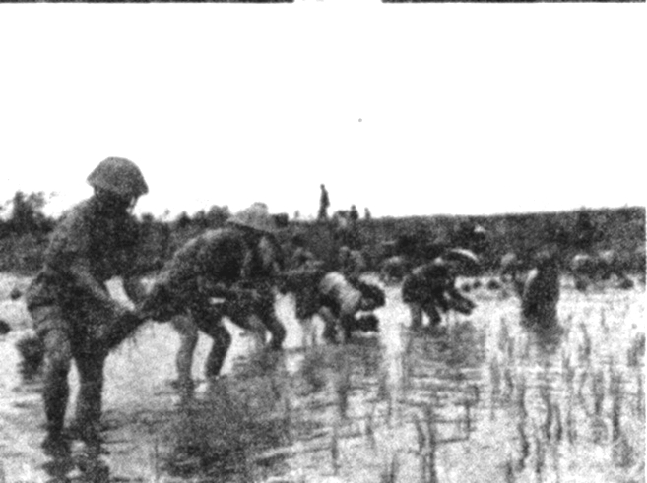
Sự phát triển vững mạnh của hậu phương có tác động thế nào đến tiền tuyến?
Tiền tuyến được chi viện đầy đủ sức người, sức của để có sức mạnh chiến đấu thắng lợi.
H 3: Bộ đội giúp dân cấy lúa
trong kháng chiến chống Pháp.

Slide 18
III. Đại hội chiến sĩ thi đua và cán bộ gương mẫu toàn quốc.
Đại hội chiến sĩ thi đua và cán bộ gương mẫu toàn quốc: đây là đại hội đầu tiên để tổng kết và biểu dương những thành tích và phong trào thi đua yêu nước.

Slide 19
III. Đại hội chiến sĩ thi đua và cán bộ gương mẫu toàn quốc.
Đại hội Chiến sĩ thi đua và cán bộ gương mẫu toàn quốc được tổ chức khi nào?
Đại hội nhằm mục đích gì?
Kể tên các anh hùng được Đại hội bầu chọn

Slide 20
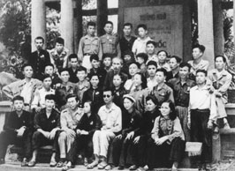
Đại hội Chiến sĩ thi đua và cán bộ gương mẫu toàn quốc được tổ chức khi nào?
Đại hội Chiến sĩ thi đua và cán bộ gương mẫu toàn quốc được tổ chức vào ngày 1-5-1952.
Bác Hồ cùng các đại biểu dự Đại hội chiến sĩ thi đua và cán bộ gương mẫu toàn quốc lần thứ I 1- 5 - 1952.

Slide 21
GHI NHỚ
Sau năm 1950, hậu phương của ta được mở rộng và xây dựng vững mạnh, làm tăng thêm sức mạnh cho cuộc kháng chiến.

Slide 22
CẢM ƠN CÁC BẠN ĐÃ LẮNG NGHE!

